Slide 1
Индивидуальный проект
Дисциплина: Информационные технологии, языки программирования(Python)
Выполнил: Антипин Д.К., ИТ-8
Преподаватель: Шилина А.В.

Slide 2
Постановка задачи
Дана строка, содержащая вложенные операции:
m(a, b) — поиск минимума из двух целых положительных чисел a и b
M(a, b) — поиск максимума из двух целых положительных чисел a и b
Операции могут быть вложены друг в друга. Аргументами могут быть только целые положительные числа или результат другой операции.
Требуется: вычислить значение выражения, используя собственноручно реализованную структуру данных «стек».

Slide 3
Требования к функционалу
Входные данные: строка без пробелов с операциями m(a,b) и M(a,b), аргументы — целые положительные числа.
Ключевые операции:
Вычисление вложенных выражений через стек
Проверка допустимых символов
Проверка баланса скобок
Ограничения:
Собственный класс Stack
Стек на основе списка (LIFO)
Однопроходный разбор строки
Требования:
Пользовательский интерфейс
Не ‘Спаггети-код’

Slide 4
Организация файлов
Модули:​
main.py: Интерфейс и работа с файлами. Реализация проверок на корректность ввода пользователя​
stack.py: Основные функции программы. Реализация стека и логики программы.
Модуль(stack.py -> evaluate) подключаются напрямую в main.py

Slide 5
Алгоритм
Однопроходный разбор строки слева направо.
Символы m и M помещаются в стек.
Числа извлекаются полностью и помещаются в стек.
При встрече ) из стека берутся два числа и операция, выполняется min или max, результат обратно в стек.
В конце в стеке остается ответ.
Сложность функции – О(n)

Slide 6
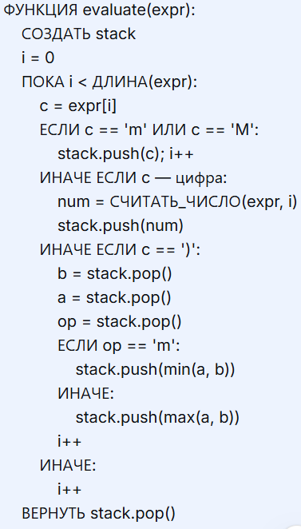
Алгоритм
Представление в виде
псевдокода

Slide 7
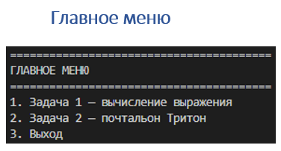
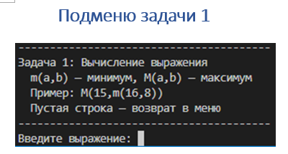
Пользовательский интерфейс

Slide 8
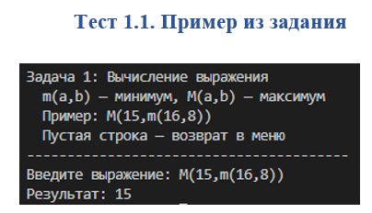
Пример работы

Slide 9
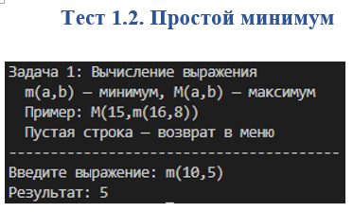
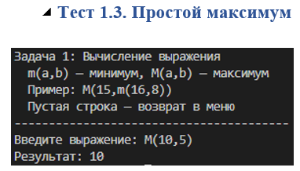
Пример работы

Slide 10
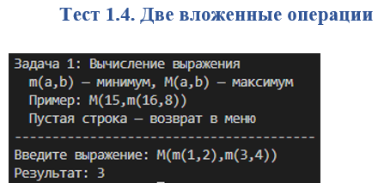
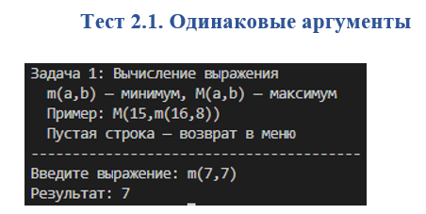
Пример работы

Slide 11
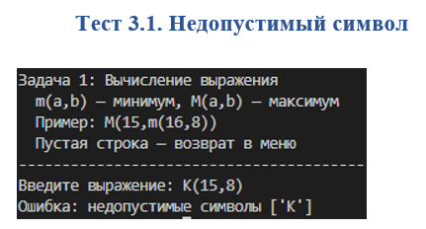
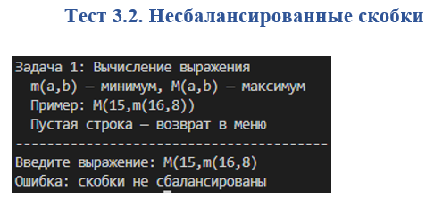
Пример работы

Slide 12
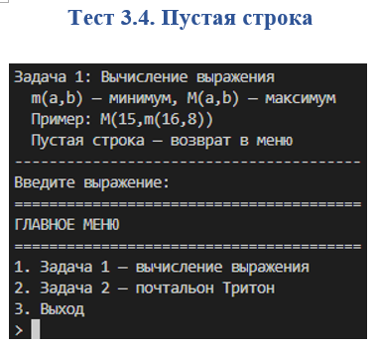
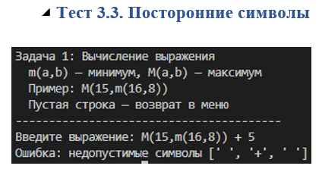
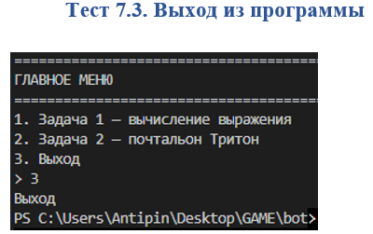
Пример работы

Slide 13
Итоги работы
Алгоритм вычисляет выражение за один проход по строке, без построения дерева разбора.
Стек работает по принципу LIFO: операции и числа складываются, при закрывающей скобке выполняется самая вложенная операция первой.
Программа проверяет ввод: недопустимые символы, баланс скобок, пустая строка.
Сделано удобное меню с подсказками.
Код разбит на два модуля: stack.py и main.py.
Программа корректно вычисляет вложенные выражения с операциями минимума и максимума. Все тесты пройдены, ошибок нет.

